Slide 1
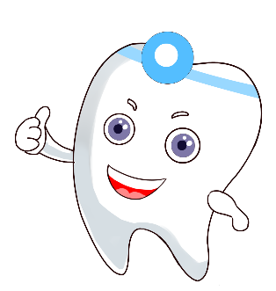
关注口腔健康 提高生命质量
口腔护理保健PPT模板
通过爱牙日活动，广泛动员社会的力量，在群众中进行牙病预防牙齿的知识的普及教育，增强口腔健康观念和自我口腔保健的意识，建立口腔保健行为，从而提高全民族的口腔健康水平。

Slide 2
什么是口腔健康？
无出血现象
指牙齿、牙周组织、口腔邻近部位及颌面部
均无组织结构与功能性异常。
牙龈颜色正常
无疼痛感
更多概念介绍文字内容输入文字内容输入
文字内容输入文字内容输入文字内容输入
牙齿清洁
无龋洞

Slide 3
关注口腔健康 提高生命质量
目录
CONTNET
01
口腔常见疾病预防
02
科学保护牙齿
03
口臭病症的预防

Slide 4
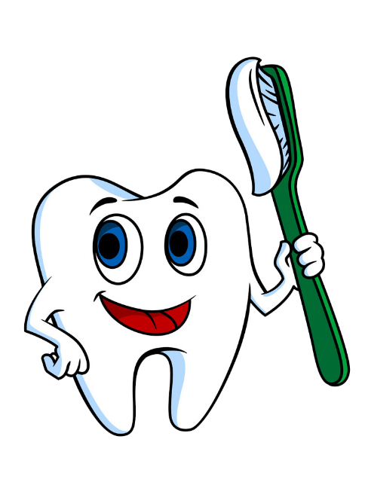
关注口腔健康 提高生命质量
PART 01
口腔常见疾病预防
通过爱牙日活动，广泛动员社会的力量，在群众中进行牙病预防牙齿的知识的普及教育，增强口腔健康观念和自我口腔保健的意识，建立口腔保健行为，从而提高全民族的口腔健康水平。

Slide 5
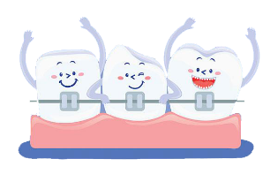
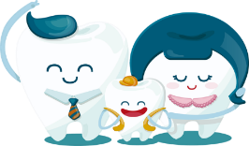
口腔常见疾病预防
龋齿预防
02
共性预防措施
牙周病预防
01
03

Slide 6
口腔常见疾病预防
定期口腔健康检查
一般成年人一年检查一次
孕妇2-3个月检查一次
成年人
孕妇
2-12岁儿童，半年检查一次
牙周病、结石较重者 一季度检查一次
2-12岁
患者

Slide 7
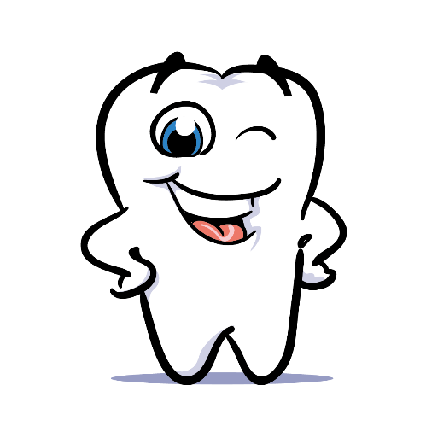
口腔常见疾病预防
纠正不良习惯
影响口腔自然防御能力
导致牙周病、错牙合畸形
如口呼吸、单侧咀嚼、吮唇、咬唇、咬颊、咬指、伸舌等

Slide 8
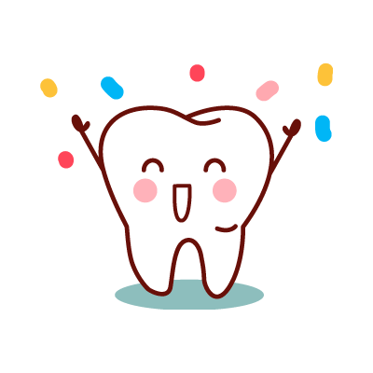
口腔常见疾病预防
01
加强牙颌系统生长发育期的营养，如钙、磷、维生素A、D、C和微量元素氟的供给。
合理营养
02
多吃具有适当硬度和粗糙而富纤维的食品，以利牙面清洁，增强牙周组织的防御力。
合理营养
03
控制糖和精制碳水化合物的摄取，以减少致龋因素。
合理营养

Slide 9
口腔常见疾病预防
口腔卫生
饭后漱口
牙龈按摩
与口腔疾病的发生有很大关系，特别是牙周病和龋病。保持口腔卫生的方法中，刷牙最为重要。
刷牙
消除食物嵌塞
牙间洁净
去除牙结石

Slide 10
口腔常见疾病预防
刷毛与牙齿长轴平行，紧贴牙面，毛尖指向牙龈。
口腔卫生
01
刷牙方法有a很多，只要能够洁净牙齿，不损伤牙体和牙周组织就是正确的，我国提倡推广的刷牙法是上下刷。
扭转牙刷使刷毛与牙长轴成45度。
02
作前后矩离平行颤动。
03
04
向牙合面或切缘方向，即上牙向下，下牙向上作 剔除刷动作。刷洗牙合面时，作前后拉动即可。

Slide 11
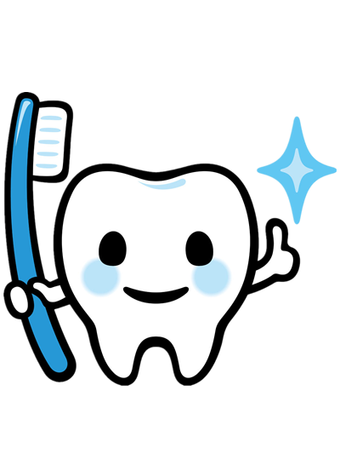
口腔常见疾病预防
刷牙态度
刷牙时应该认真、仔细依次刷到颊面（外面）、舌面（内面）、合面（上面），并重复刷洗。
刷牙次数
一般要求早晚刷牙，饭后漱口，每次刷牙可不少于3分钟。最好每次饭后也刷。
刷牙方法
有人主张“三三三”制刷牙法，即每日3次，每次3分钟，刷洗三个牙面。

Slide 12
口腔常见疾病预防
龋齿预防
消除有关致龋因素改善口腔环境
刷牙、牙间洁净（剔牙）、洁牙去除牙菌斑。
刷完牙后，可以适当用一些漱口水漱口。
牙膏可选用含氟牙膏。

Slide 13
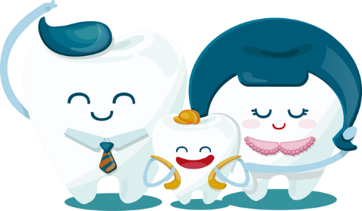
口腔常见疾病预防
牙周病预防
消除局部刺激因素
要有良好的口腔卫生习惯。
作龈上和龈下洁治，去除牙结石。
调整咬合，消除创伤 和食物嵌塞。
后两项一般在专业的口腔诊室进行。

Slide 14
关注口腔健康 提高生命质量
PART 02
科学保护牙齿
通过爱牙日活动，广泛动员社会的力量，在群众中进行牙病预防牙齿的知识的普及教育，增强口腔健康观念和自我口腔保健的意识，建立口腔保健行为，从而提高全民族的口腔健康水平。

Slide 15
科学保护牙齿
正确咀嚼
错误方式
两侧或两侧牙齿交替进行
长期习惯用一侧吃东西
影响结果
使用侧的咀嚼肌发达，影响脸型
另一侧的牙齿会聚积食物软垢，形成牙结石

Slide 16
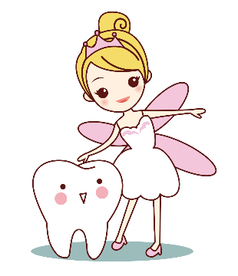
科学保护牙齿
食谱广营养好
多样化饮食
多粗粮食物
不偏食
多食硬纤维食物
适量食用硬度食物

Slide 17
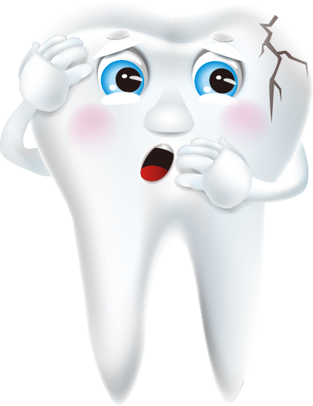
科学保护牙齿
防止外伤
不要用牙齿启瓶盖等坚硬物品，防止牙齿损伤。
不慎将牙齿损伤折断，应及时保护好损伤牙到口腔诊室进行就诊。

Slide 18
关注口腔健康 提高生命质量
PART 03
口臭病症的预防
通过爱牙日活动，广泛动员社会的力量，在群众中进行牙病预防牙齿的知识的普及教育，增强口腔健康观念和自我口腔保健的意识，建立口腔保健行为，从而提高全民族的口腔健康水平。

Slide 19
口臭病症的预防
什么是口臭？
医学界认为，口臭的产生源于人体的各种急慢性疾病，它本身虽不是病，却是一种病征。
一般人认为: 口臭是由于口腔不卫生引起的，为了消除口臭每天增加刷牙次数，嚼食口香糖、用漱口药水漱口等，但这些办法都是暂时的，不能从根本上解决问题。

Slide 20
口臭病症的预防
口臭是怎样引起的？
未经治疗的龋齿
在龋洞内常积存食物残渣，由于细菌丛生，则腐败分解而生臭味。及时修补龋齿，则可消除口臭。
牙周炎患者
牙周袋内呈化脓性炎症，口腔内的唾液混有脓液，也使口内有臭味。
吃东西引起的口臭
包括吃大蒜、洋葱、韭菜等，短时间即可消除。

Slide 21
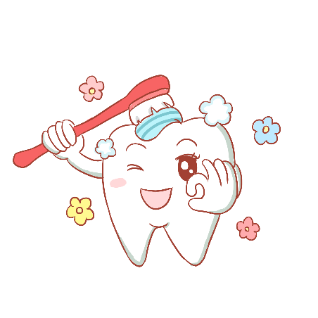
口臭病症的预防
口臭是怎样引起的？
全身性疾病
胃热症、胃阴虚症，其中由胃热症导致者居多，常并发严重口臭、牙龈肿痛、便秘、胃痛、消化不良、烦躁等症状，急慢性胃炎、十二指肠溃疡、肝炎、肺结核、糖尿病、癌症患者、接受化疗者亦会产生强烈口臭。

Slide 22
口臭病症的预防
口臭如何预防？
吃韭菜、葱、蒜、饮酒后的口臭，可饮白糖水冲解，或用茶叶一小撮含口中咀嚼，还可以咀嚼口香糖除味。
如因伤食引起的口臭，可用鸡内金研末口服，每日3次 ，每次3克。也可用神曲15克，麦芽15克，山楂片15克， 一起煮水，日饮3次。
01
02
对于有龋齿、缺齿以及义齿修复不当引起的口臭，应该尽早到专业的口腔诊室进行治疗和义齿修复，避免食物残渣长时间存留在口腔中。
积极治疗全身性疾病，只要全身性疾病得到治愈，口臭也就会消失。
03
04

Slide 23
关注口腔健康 提高生命质量
口腔护理保健PPT模板
通过爱牙日活动，广泛动员社会的力量，在群众中进行牙病预防牙齿的知识的普及教育，增强口腔健康观念和自我口腔保健的意识，建立口腔保健行为，从而提高全民族的口腔健康水平。

